Slide 1
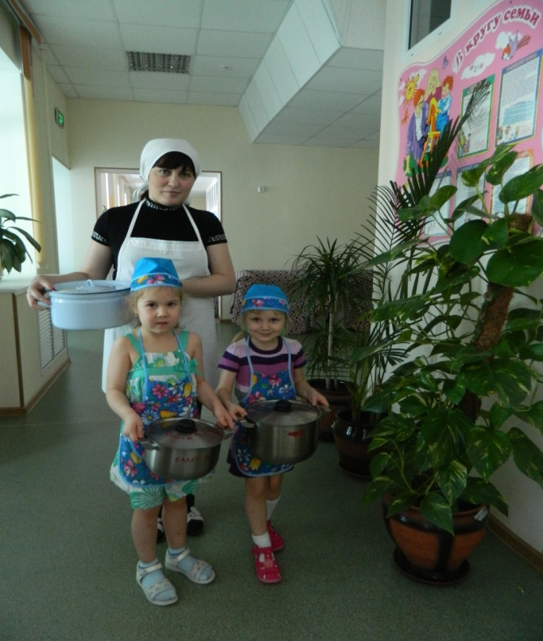
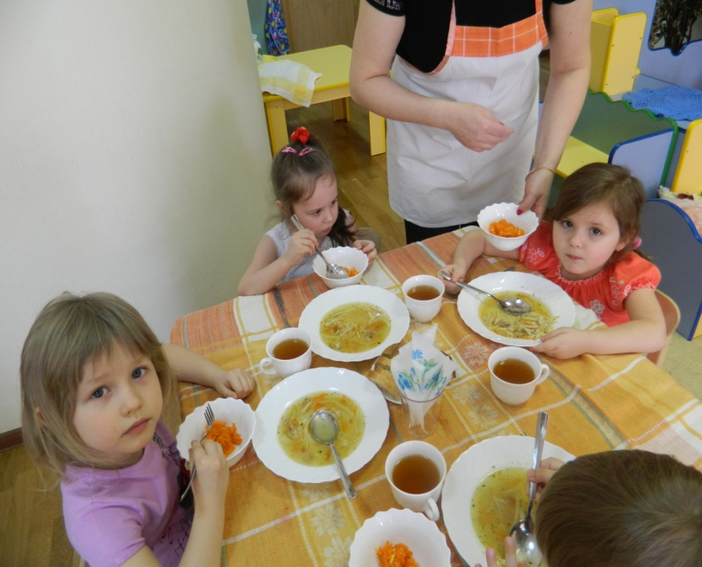
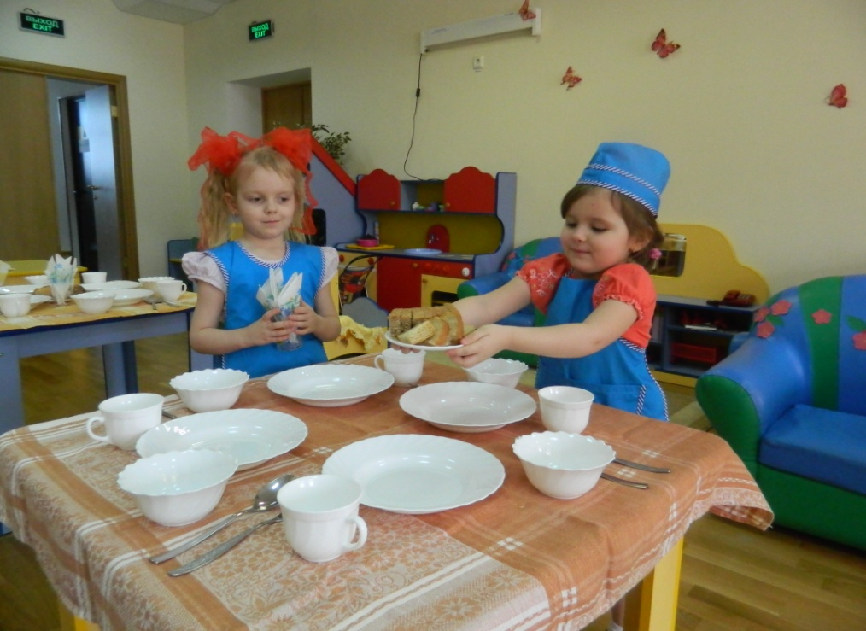
смешарики
8 марта - женский день! Один из дней в году, Когда Вы вносите во все улыбок теплоту, Когда цветы цветут в душе!

Slide 2
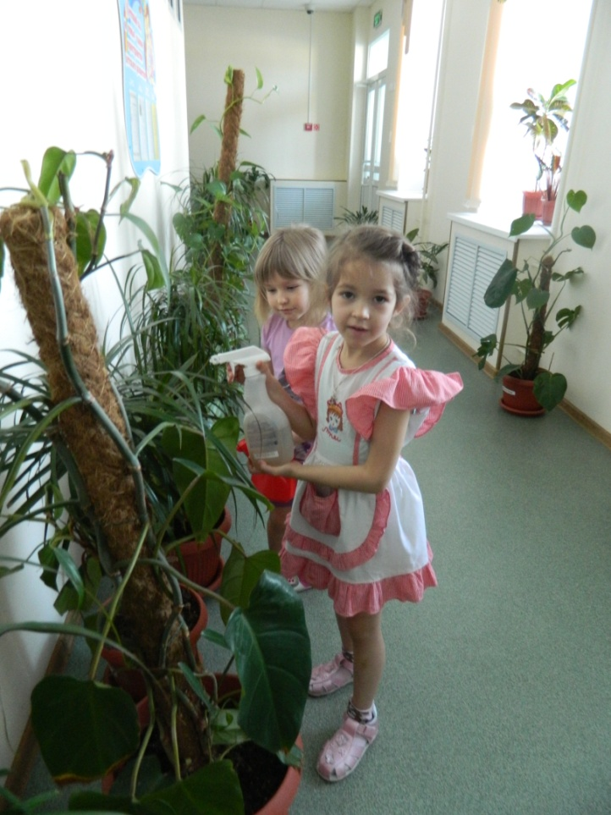
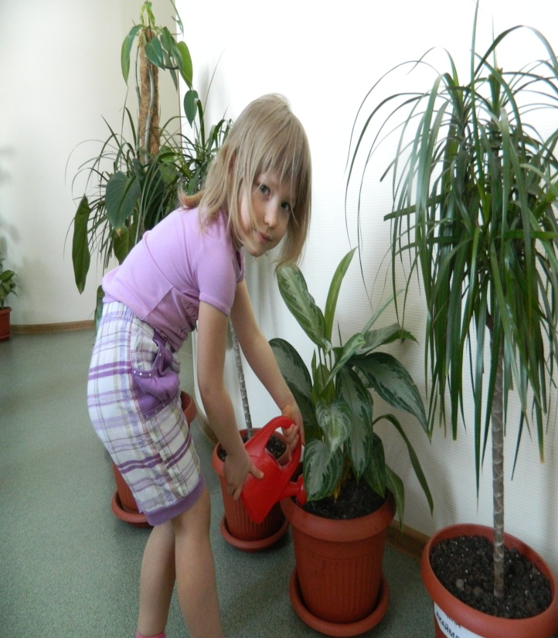
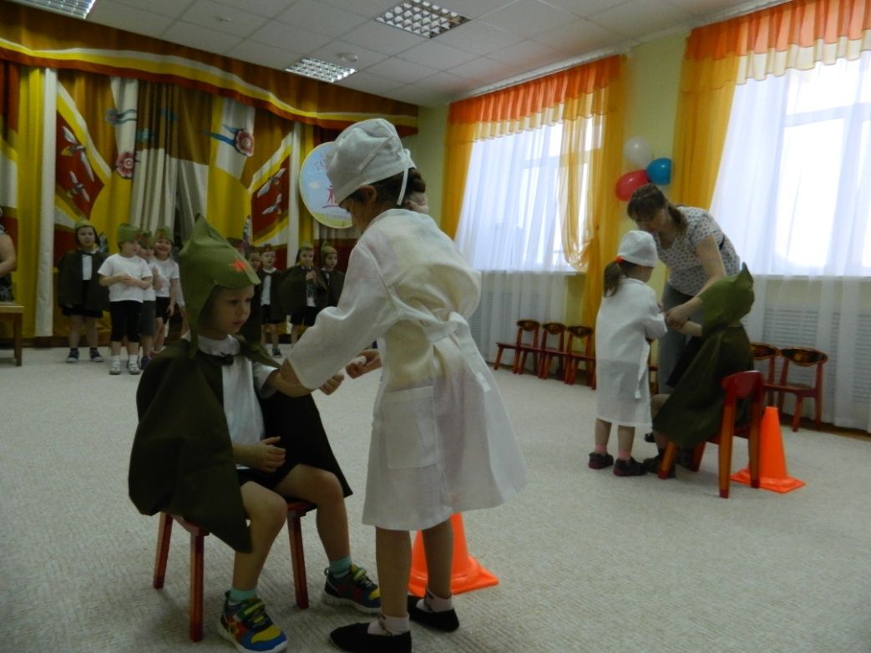
С днем 8-е марта, С праздником весенним, С первыми цветами в этот светлый час, С праздничной капелью, С добрым настроеньем От души сегодня поздравляем Вас!

Slide 3
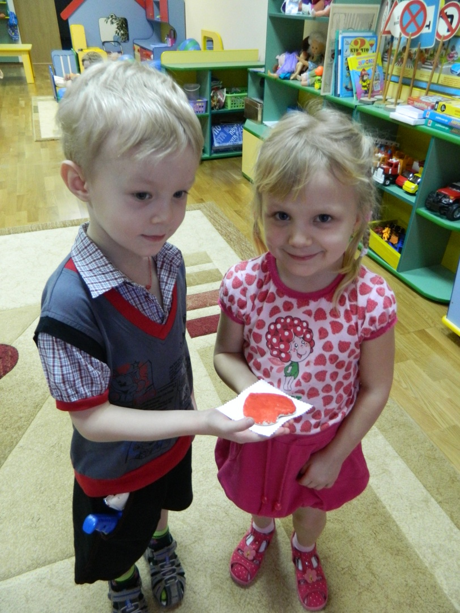
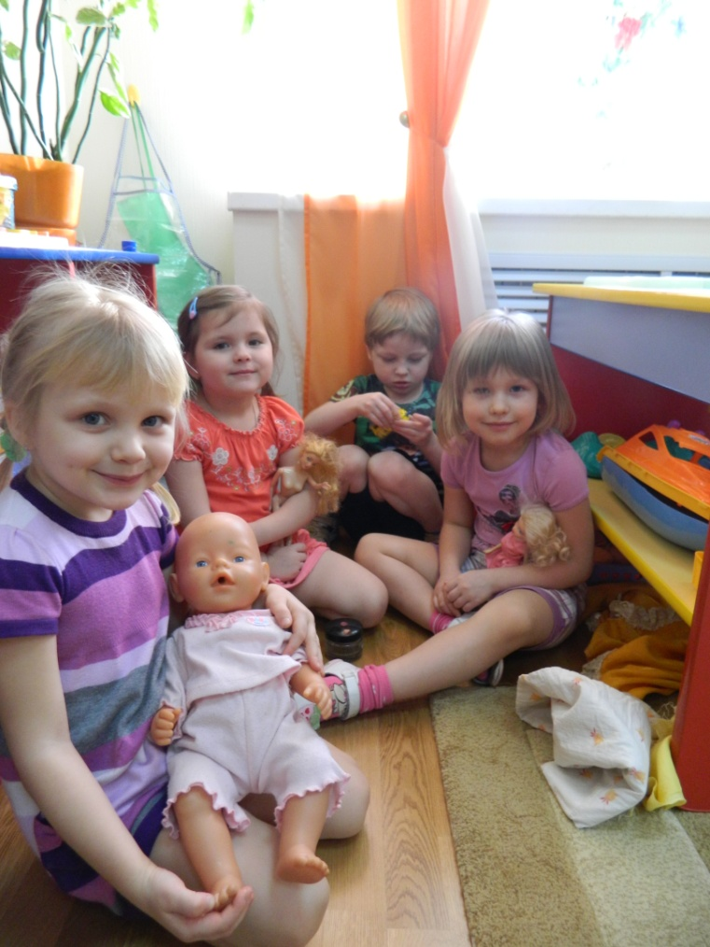
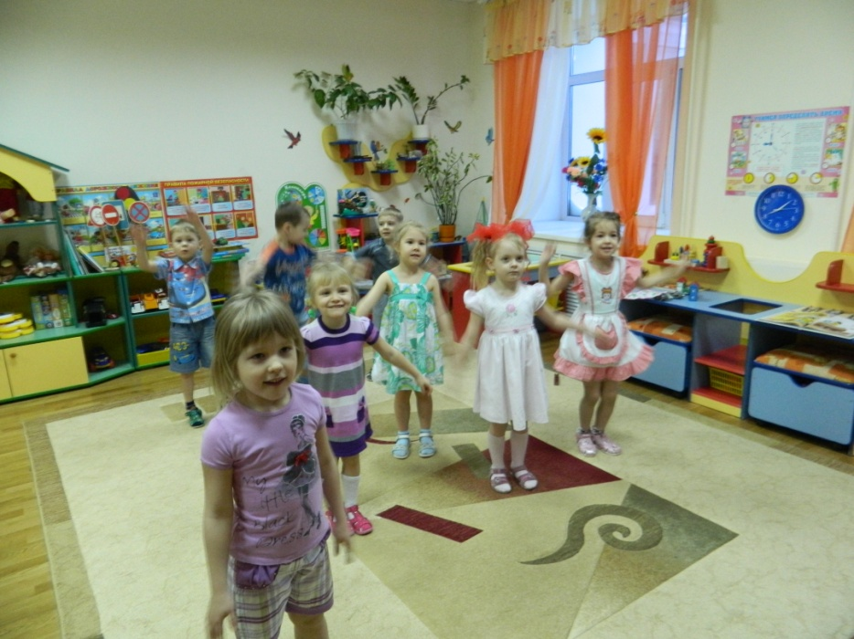
И в этот светлый час, как прежде вновь Пусть будет Вам сопутствовать: Надежда, Вера и Любовь!

